Slide 1




確か設計に役立つ情報が社内のどこかにあったはずだけど
仕様書
稟議書
便利だけど汎用的な回答だな
設計書
機密情報なので 社外には出せない
議事メモ
研究論文
ChatGPT
Before
After
水素ハイブリット電車の 設計情報をまとめて。ただし、、、
仕様書
検索
稟議書
設計書
検索結果
議事メモ
ChatGPT
研究論文
水素供給システムは、燃料電池車両に水素を供給するためのシステムです。水素は高エネルギー密度を持つため、車両の長距離走行を可能にします。水素は圧縮されてタンクに保管され、必要な時に燃料電池スタックに供給されます。水素供給システムは、高い安全性と効率性が求められます。¹
Citations:1. sample-data-4-0.txt

Slide 2
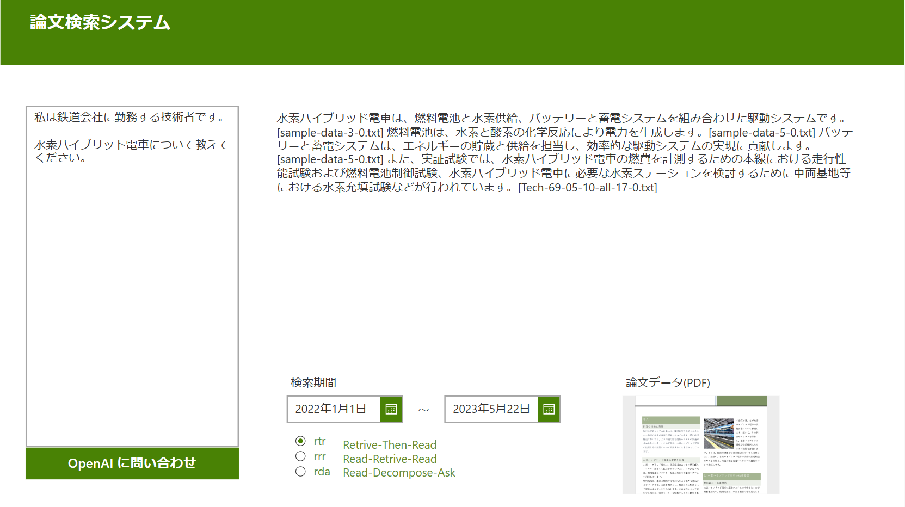

Slide 3


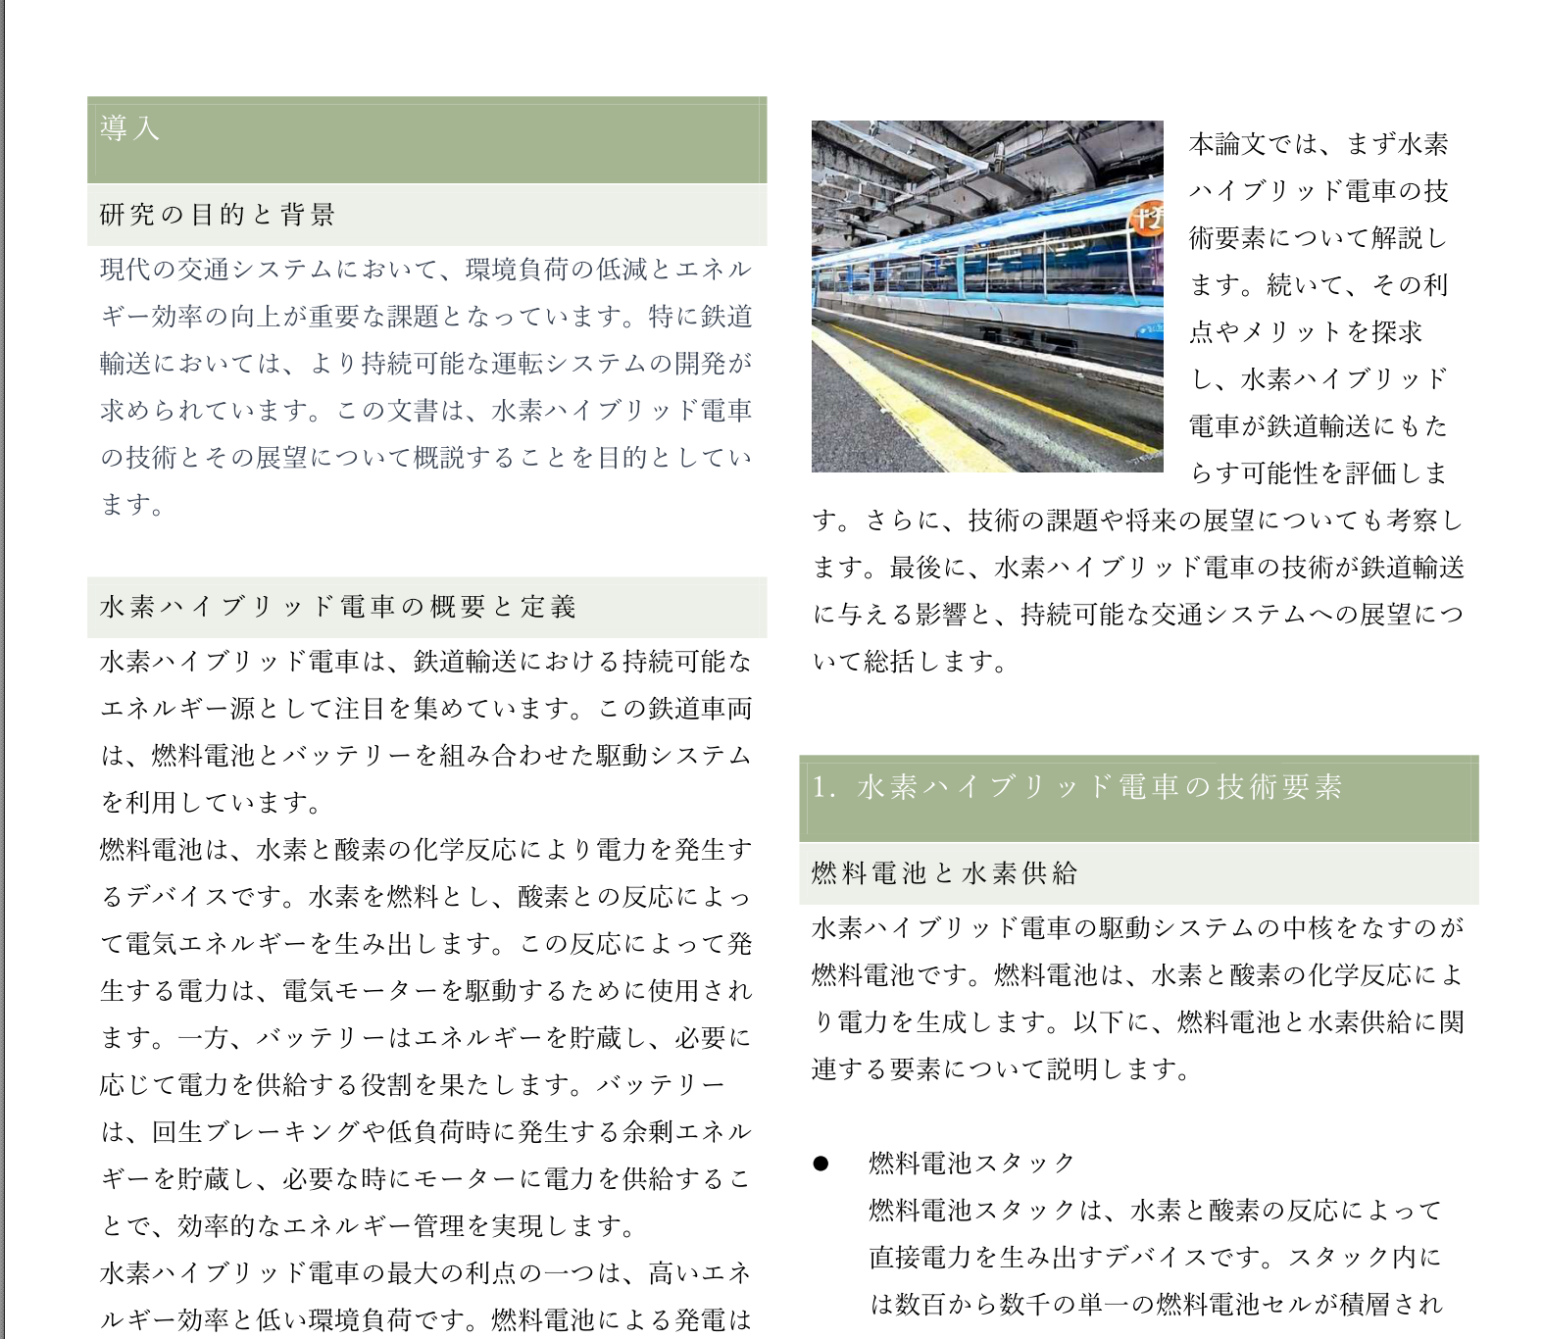

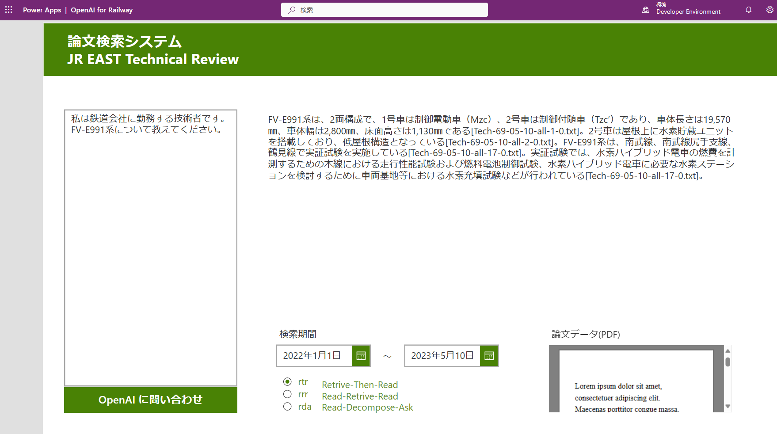
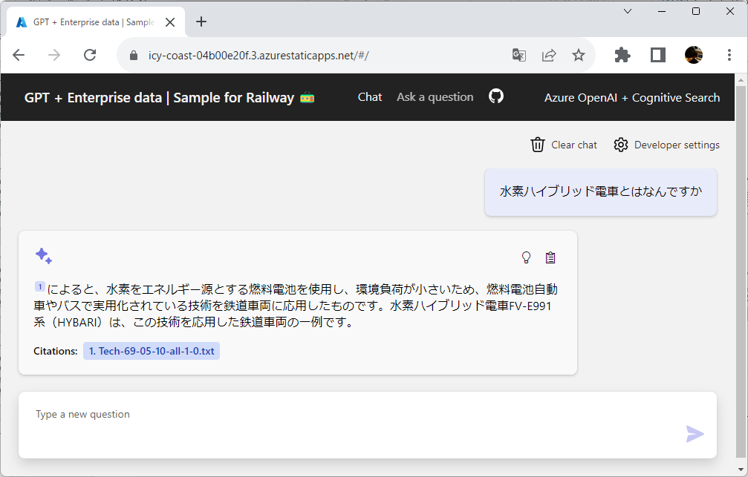



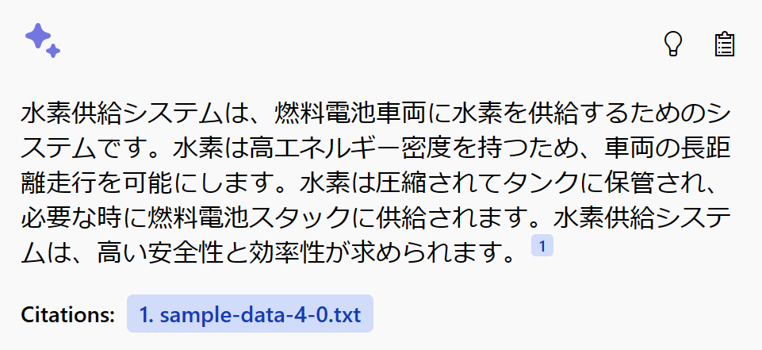

学術論文 機密性の高い 独自のデータなど
質問/過去のチャット履歴をもとに検索クエリを生成
ナレッジ検索
学術論文に基づいた情報をベースにしたAIチャット
バックエンドプログラム
検索結果をもとに
自然言語で回答を作成
情報をテキストとして抽出
・・・
GPTモデル
テキスト化されたデータ群
Azure OpenAI Service

Slide 4

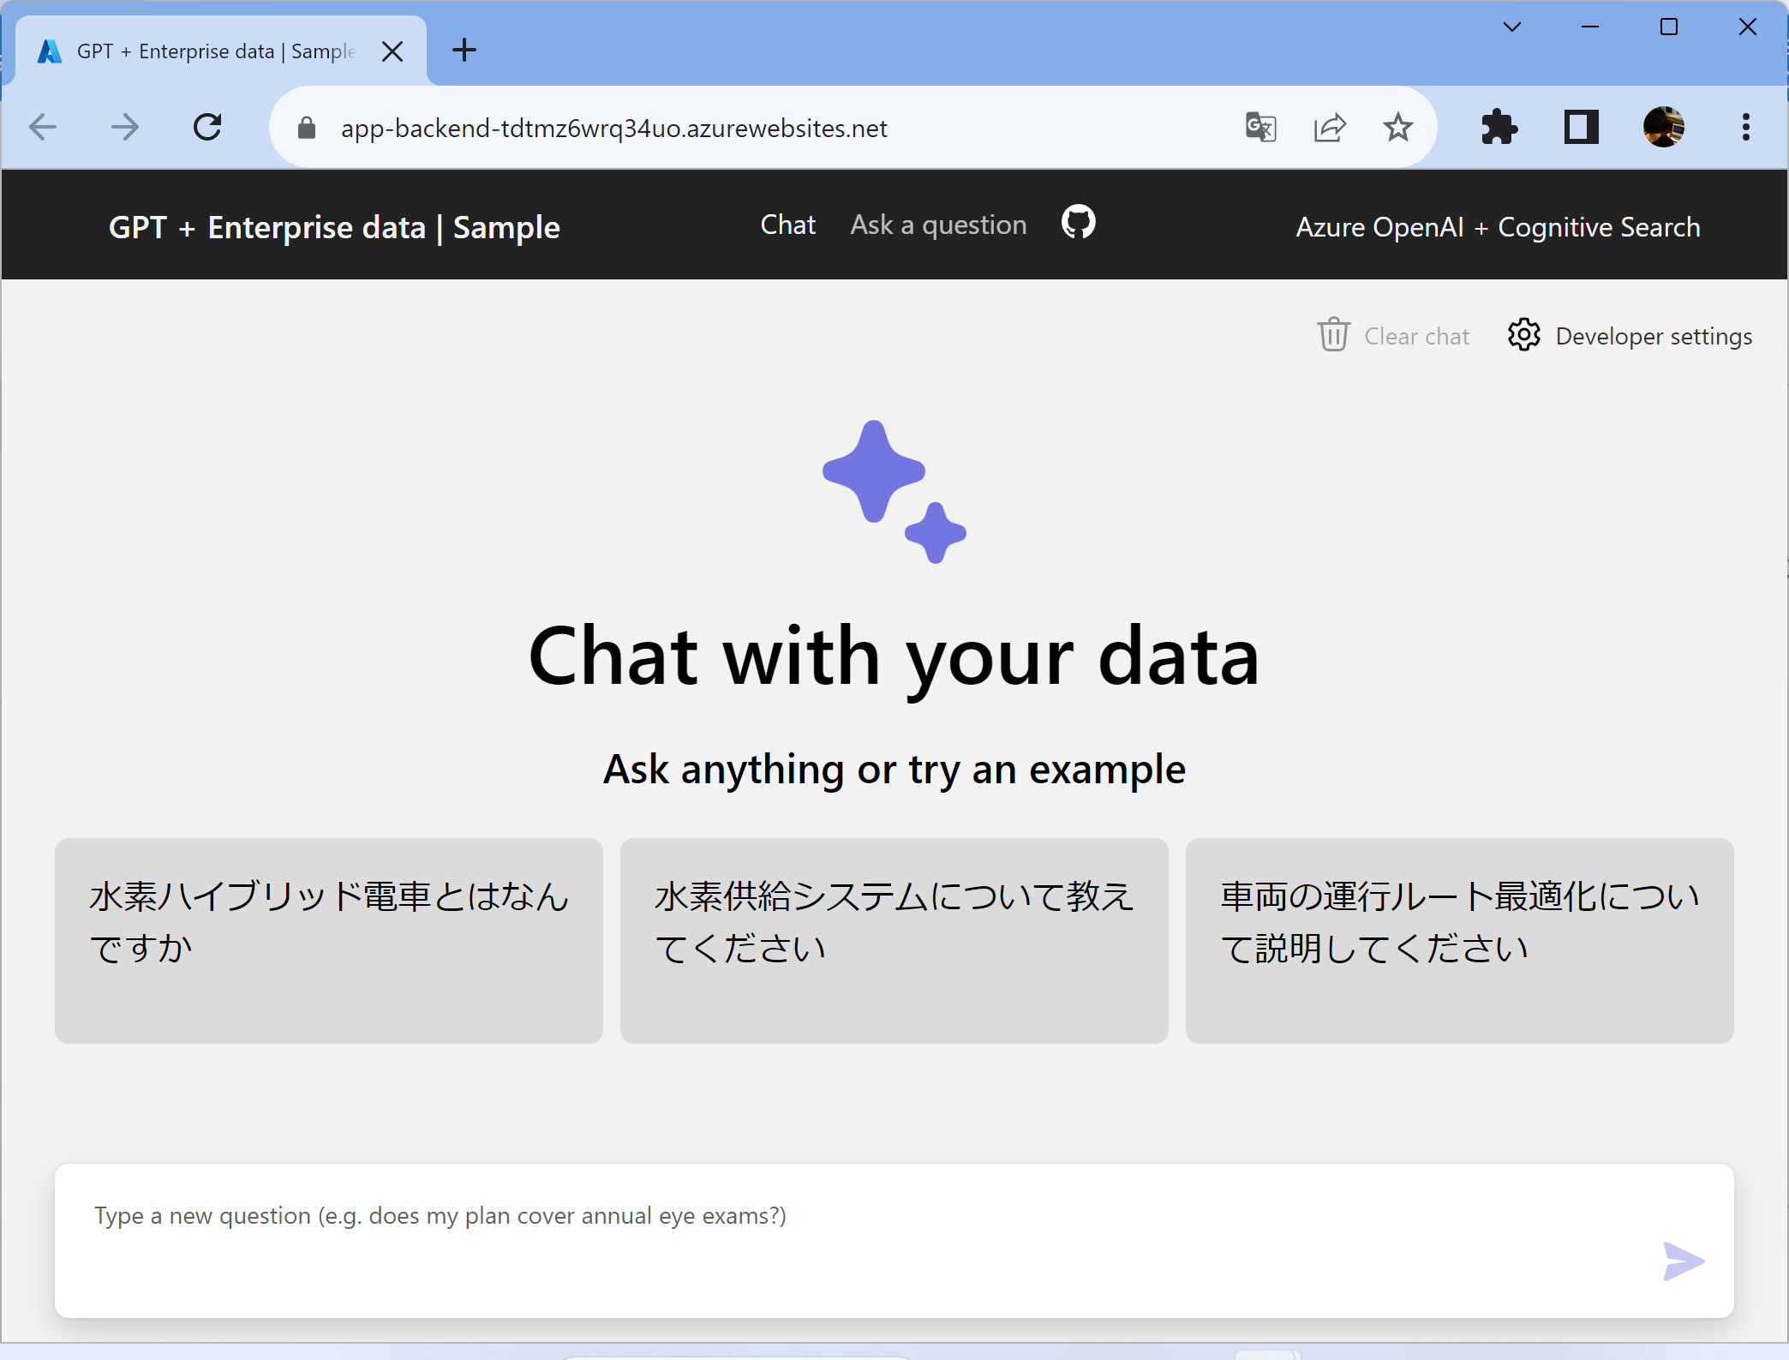





鉄道論文 (独自の業務データなど)
AppService
クライアント
Frontend
ナレッジ検索
Form Recognizer
Azure Cognitive Search
Backend
API Management
バッチ処理
・・・
API呼び出し
GPTのモデル呼び出し
テキスト化されたデータ群
KeyVault
Application Insights
REST API統合管理
流量制御
API 課金
OpenAI Python Library
LangChain
Azure OpenAI Service
bicep
GitHub

Slide 5






ワークショップにおいては、便宜的にアプリのデプロイやファイルアップロードのために開発マシンからのアクセスのみ許可 （各サービスが提供するネットワークファイヤウォール機能の利用）
Vnet
AppService
鉄道論文 (独自の業務データなど)
APIは外部公開し、パブリックアクセス
Backend
peSubnet
ナレッジ検索
クライアントアプリ
apimSubnet
Flask-RESTX OpenAI Python Library
LangChain
Private Endpoint
Azure Cognitive Search
API Management
JSON
Form Recognizer
REST API統合管理
流量制御
API 課金
Private Endpoint
appSubnet
バッチ処理
・・・
テキスト化されたデータ群
KeyVault
Application Insights
AppServiceをVnet統合しプライベートにアクセスさせる
GPTのモデル呼び出し
Private Endpoint
Private Endpoint
Azure OpenAI Service
bicep
GitHub
各PaaSにPrivateEndpointを設定、業務リクエストは仮想ネットワーク内で処理

Slide 6
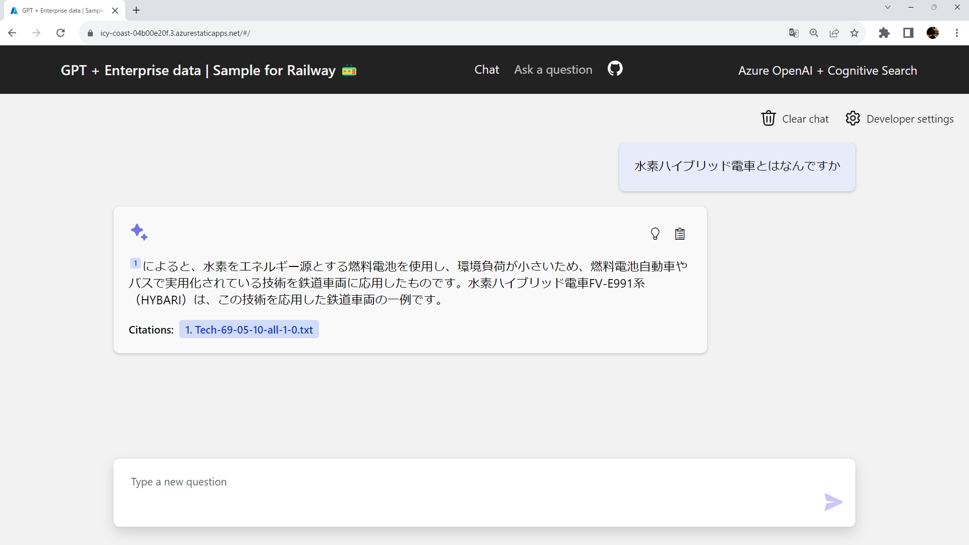

Part2 のハンズオン🔧
鉄道論文 (独自の業務データなど)
Static Web Apps
ナレッジ検索
Frontend
AppService
Form Recognizer
API Management
Azure Cognitive Search
JSON
Backend
React
REST API統合管理
流量制御
API 課金
Flask-RESTX OpenAI Python Library
LangChain
バッチ処理
・・・
GPTのモデル呼び出し
Swagger UI
テキスト化されたデータ群
KeyVault
Application Insights
Azure OpenAI Service
bicep
GitHub

Slide 7
Part3 のハンズオン🔧
鉄道論文 (独自の業務データなど)
Static Web Apps
ナレッジ検索
Frontend
AppService
Form Recognizer
API Management
Azure Cognitive Search
JSON
Backend
React
REST API統合管理
流量制御
API 課金
Flask-RESTX OpenAI Python Library
LangChain
バッチ処理
・・・
GPTのモデル呼び出し
Swagger UI
テキスト化されたデータ群
KeyVault
Application Insights
Azure OpenAI Service
bicep
GitHub

Slide 8
Part4 のハンズオン🔧
鉄道論文 (独自の業務データなど)
Static Web Apps
ナレッジ検索
Frontend
AppService
Form Recognizer
API Management
Azure Cognitive Search
JSON
Backend
React
REST API統合管理
流量制御
API 課金
Flask-RESTX OpenAI Python Library
LangChain
バッチ処理
・・・
GPTのモデル呼び出し
Swagger UI
テキスト化されたデータ群
KeyVault
Application Insights
Azure OpenAI Service
bicep
GitHub

Slide 9
Part5 のハンズオン🔧
鉄道論文 (独自の業務データなど)
Static Web Apps
ナレッジ検索
Frontend
AppService
Form Recognizer
API Management
Azure Cognitive Search
JSON
Backend
React
REST API統合管理
流量制御
API 課金
Flask-RESTX OpenAI Python Library
LangChain
バッチ処理
・・・
GPTのモデル呼び出し
Swagger UI
テキスト化されたデータ群
KeyVault
Application Insights
Azure OpenAI Service
bicep
GitHub

Slide 10
検索クエリ生成
{question}および過去のチャット履歴{chat_history}をコンテキストとして検索クエリを生成
Azure OpenAI Service
{question}
水素ハイブリット電車 鉄道
ドキュメント検索
Cognitive Search
検索結果 [Tech-69.05-10-all-0.txt]
水素をエネルギー源とする燃料電池は、エネルギー変換効率が高く、かつ発電時のCO2排出がなく環境負荷への影響が たいへん小さいため、燃料電池自動車やバスで実用化されている……
{sources}
{sources}および過去のチャット履歴{chat_history}をコンテキストとして回答を生成
情報を統合して回答 (プロンプトの中で参照元のファイルを引用として参照するよう指示)
Azure OpenAI Service
Notes:
https://qiita.com/nohanaga/items/803c09b5a3a4e2d1776f

Slide 11

フロントエンド開発者
バックエンド開発者
鉄道論文 (独自の業務データなど)
Static Web Apps
Frontend
ナレッジ検索
Azure API Management
AppService
Azure Form Recognizer
OpenAI Proxy
Azure Cognitive Search
React
JSON
REST API統合管理
流量制御
API 課金
Power Apps
Flask-RESTX OpenAI Python Library
LangChain
バッチ処理
Frontend
カスタムコネクタ
・・・
GPTのモデル呼び出し
Swagger UI
テキスト化されたデータ群
GitHub
Azure OpenAI Service

